Slide 1
🚫 Proibido Compartilhamento e Revenda 🚫
Este slide é de propriedade exclusiva da Ferramenta EBD - Abra a Jaula e destina-se apenas ao uso dos assinantes. Qualquer compartilhamento, revenda ou distribuição não autorizada é estritamente proibido.
🔒 Uso Exclusivo do Assinante 🔒
Este conteúdo é exclusivo e deve ser utilizado somente pelo assinante da Ferramenta EBD. Qualquer reprodução, total ou parcial, sem autorização expressa é considerada uma violação dos direitos autorais.
🏴‍☠ Pirataria é Crime! 🏴‍☠
Se você encontrar este slide sendo vendido ou baixado por meio de sites, blogs ou grupos de redes sociais, saiba que isso está sendo feito de forma pirata e por má fé. Denuncie qualquer uso indevido!
Caso tenha adquirido esse material em outro lugar que não seja na plataforma da Ferramenta EBD – Abra a Jaula, abençoe o trabalho e esforço dos produtores para que possam continuar produzindo. Aperte neste link e seja assinante do material original: https://abraajaula.com/ferramenta-ebd/
Não se preocupe, essa folha de slide não atrapalhará sua apresentação.
Att
Equipe: Ferramenta EBD

Slide 2
LIÇÃO 07
17 de Novembro de 2024
4º trimestre 2024
A Promessa de um Coração Novo

Slide 3
TEXTO ÁUREO
“E vos darei um coração novo e porei dentro de vós um espírito novo; e tirarei o coração de pedra da vossa carne e vos darei um coração de carne.” (Ez 36.26)

Slide 4
VERDADE PRÁTICA
O salvo em Cristo Jesus tem um coração novo, voltado para a Palavra de Deus e disposto a fazer a sua vontade.

Slide 5
TEXTO BÍBLICO
Romanos 2.25-29; Jeremias 31.31-34

Slide 6
INTRODUÇÃO
O coração, segundo a
Bíblia, é o centro da vida.
As promessas para o coração são o tema desta lição.
Por isso que, ao longo da Bíblia, nos deparamos com conselhos que nos incentivam a cuidar do coração, e guardá-lo de todas as influências maléficas.

Slide 7
OBJETIVOS DA LIÇÃO

Slide 8
1
CONCEITUAR
a palavra “coração” de acordo com a Bíblia

Slide 9
2
DESTACAR
a nova perspectiva de vida de quem tem um coração novo

Slide 10
3
ELENCAR
as promessas para o coração novo

Slide 11
DESTACAR
CONCEITUAR
CONSCIENTIZAR
a nova perspectiva de vida de quem tem um coração novo
a palavra “coração” de acordo com a Bíblia
de que Cristo cura sim

Slide 12
1
O CORAÇÃO NA PERSPECTIVA BÍBLICA

Slide 13
O CORAÇÃO NA PERSPECTIVA BÍBLICA
1. O coração na Bíblia
Na Bíblia, raramente, a palavra “coração” é usada como referência ao órgão físico (2 Sm 18.14;
2 Rs 9.24). De modo geral, essa palavra se refere ao “homem interior” a fim de revelar o centro da vida mental, emocional e espiritual do ser humano.

Slide 14
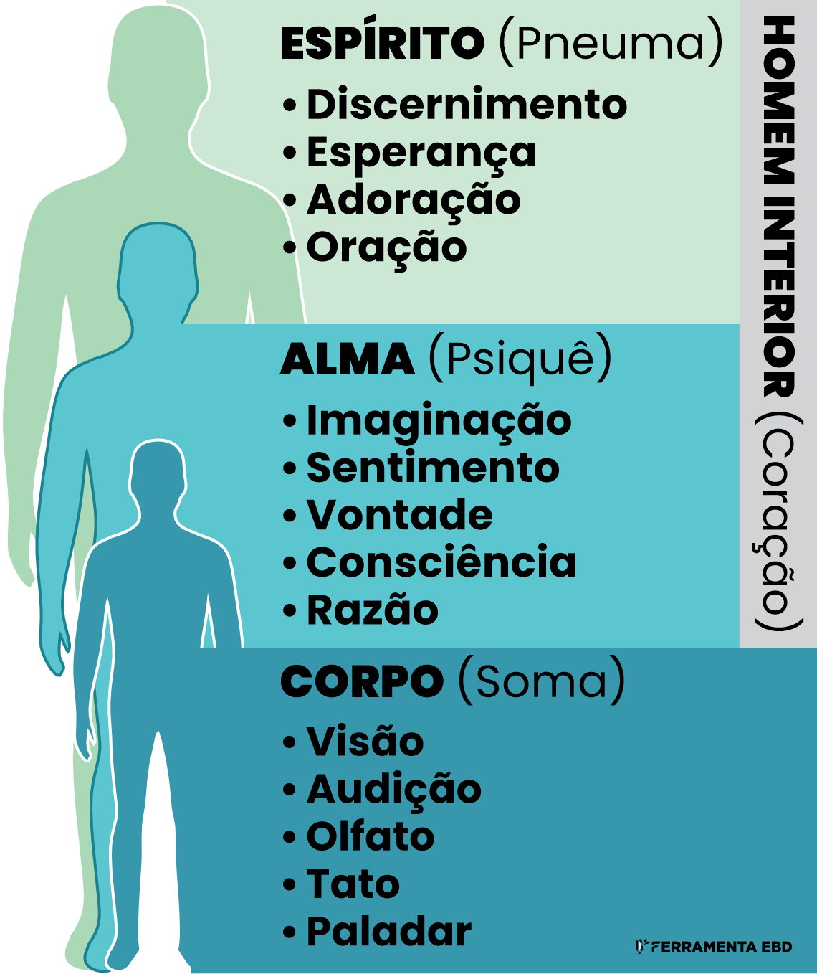
O CORAÇÃO NA PERSPECTIVA BÍBLICA
1. O coração na Bíblia
Desse modo, o apóstolo Paulo faz referência ao “homem exterior” (o corpo físico) e ao homem interior (alma e espírito), que constitui o ser humano em sua integralidade:
corpo, alma e espírito (Hb 4.12).
É para a dimensão desse “homem interior” que a Bíblia aplica a palavra “coração”, tudo o que faz parte da nossa alma e espírito.

Slide 15
O CORAÇÃO NA PERSPECTIVA BÍBLICA
2. A circuncisão do coração
O texto da Leitura Bíblica em Classe apresenta Romanos 2.25-29 num contexto em que o apóstolo Paulo ensina o sentido da verdadeira circuncisão da Nova Aliança. De fato, a circuncisão foi um ato físico estabelecido por Deus para os descendentes de Abraão. Contudo, no Novo Testamento, o que atesta a Nova Aliança não é mais uma marca física
(Rm 2.28), mas a obra realizada pelo Espírito Santo no coração da pessoa
(Rm 2.29).

Slide 16
O CORAÇÃO NA PERSPECTIVA BÍBLICA
3. Um coração novo
A Nova Aliança não seria mais conhecida pelas marcas físicas, ritualísticas e externas, mas teria a ver com o interior da pessoa, pois Deus escreveria a sua Lei no “coração”, poria a sua Lei no interior da Casa de Israel
(Jr 31.33). Assim, Deus daria um coração novo ao seu povo

Slide 17
O CORAÇÃO NA PERSPECTIVA BÍBLICA
Sinopse I
O coração se refere ao “homem interior” para revelar o centro da vida mental, emocional e espiritual do ser humano.

